Slide 1
Історія вищого навчального закладу
Подзаголовок

Slide 2
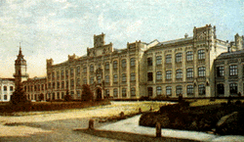
«Київський політехнічний інститут імені Ігоря Сікорського»
Ідея створення технічного навчального закладу виникла у цукрозаводчиків південно-західного краю. 18 лютого 1880 року при активній підтримці голови київського біржового комітету Н. Хрякова було вирішено відкрити підписку для збору пожертвувань. Накопичені гроші, гарантовані внески меценатів міста та підтримка зі сторони міністра юстиції І.Вітте дозволили 25 листопада 1896 року на приватній нараді в будинку Л.І. Бродського прийняти рішення про заснування в Києві Політехнічного інституту.

Slide 3
Для розв'язання організаційних питань розпорядженням директора департаменту мануфактур і торгівлі Міністерства Фінансів створено спеціальний комітет, який очолив генерал-губернатор Південно-Західного краю граф О.П. Ігнатьєв. На заснування інституту було зібрано добровільні пожертви загальною сумою 1 000 374 крб. 53 коп. при вартості будівництва і обладнання інституту 2 650 000 карбованців. Серед організацій та людей, які внесли кошти, були: Київська міська Дума - 300 000 крб., Терещенко з синами - 150 000 крб., Л. Бродський - 100 000 крб.; Київський земельний банк - 15 000 крб., Товариство Красилівського цукрового заводу - 2 000 крб., загалом 139 товариств, банків, заводів, установ, окремих громадян

Slide 4
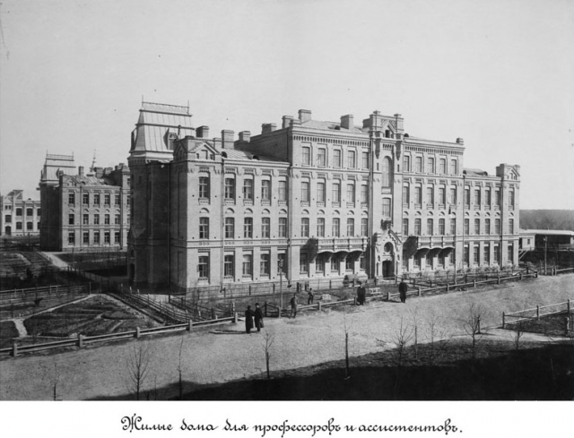
31 серпня 1898 року відбулися урочистості з нагоди відкриття Київського політехнічного інституту, де директор Департаменту торгівлі та мануфактури оголосив Височайше повеління з цього приводу.
Було визначено чотири відділення: механічне (109 студентів), інженерне (101 студент), сільськогосподарське (87 студентів), хімічне (63 студенти). Ще в червні 1898 р. було оголошено перший прийом заяв до інституту. Відповідно до Статуту, до вступних іспитів допускалися всі бажаючі, які мали атестат про закінчення гімназії, реального училища або інших середніх навчальних закладів, що прирівнювалися до гімназії. Поза конкурсом зараховувалися абітурієнти, які вже закінчили інші вузи. На 330 місць було подано 1100 заяв. Конкурсні випробування з математики, фізики і російської мови успішно витримали значно більше абітурієнтів, ніж передбачалося студентських місць. За клопотанням ради інституту Міністерство фінансів дозволило прийняти 30 чоловік понад норму.

Slide 5
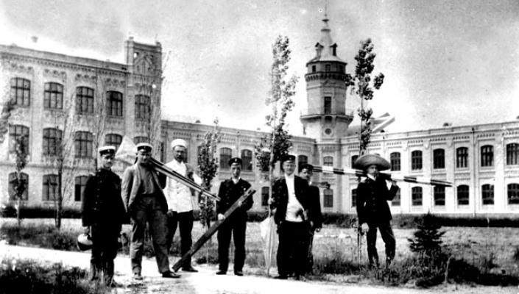

Відкриття інституту
Заняття в інституті розпочалися 1 вересня 1898 р. у приміщенні, збудованому для комерційного училища (вул. Воровського, 24), яке на рік взяв в оренду інститут. Після завершення будівництва (квітень 1902 р.) інститут мав у розпорядженні повний комплекс будівель: головний корпус - інженерне, механічне та агрономічне відділення, канцелярія, фундаментальна науковотехнічна бібліотека; хімічний корпус - хімічне відділення; механічні майстерні з центральною електростанцією для освітлення всіх будівель і опалення головного корпусу; будівлі дослідного поля, двір для худоби, сільськогосподарьску ферма та сад; житло для професорів і лаборантів - 2 будівлі; студентська їдальня. [Початок занять в інституті: матеріальна база та організаційна структура]

Slide 6
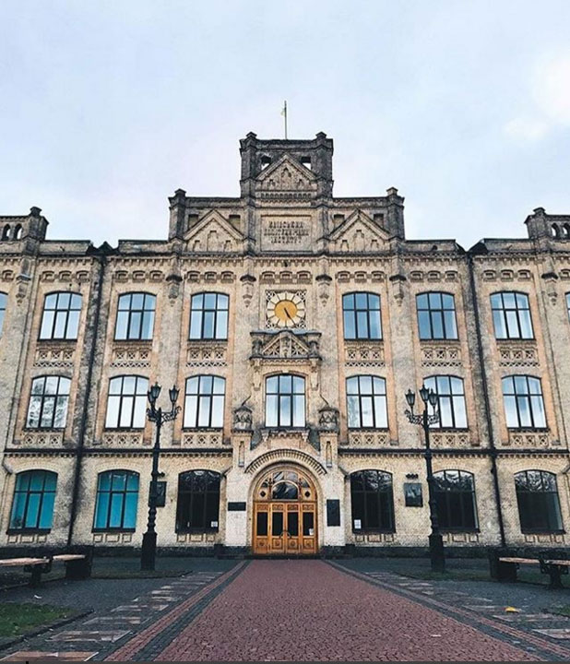
Першим директором КПІ був призначений В.Л. Кирпичов, як фахівець в області організації і створення вищих навчальних закладів. Науково-методичну допомогу під час організації та становлення інституту надали корифеї науки Д.І. Менделєєв, М.Є. Жуковський, К.А. Тимірязєв та інші. Педагогічний колектив КПІ вперше в країні започаткував конкурсний порядок призначення професорів кафедр виключно з осіб, які мають учений ступінь. Це був найдоцільніший метод комплектування кафедр висококваліфікованими фахівцями. Для роботи в інституті було запрошено багатьох відомих вчених Києва, Москви, Петербурга, Казані, Харкова. Серед них визначні фахівці у галузі теоретичної механіки О.П. Котельников і О.М. Динник, математики В.П. Єрмаков і Б.Я. Букреєв, один з основоположників теорії різання металів К.О. Зворикін, геолог-мінералог О.В. Нечаєв, відомий вчений, металург В.П. Іжевський, теплотехнік О.О. Радціг, видатний фахівець мостобудування Є.О. Патон, обдаровані хіміки М.І. Коновалов і Л.В. Писаржевський, академік архітектури О.В. Кобелєв, художник М.К. Пимоненко [Перший педагогічний колектив КПІ]. Пізніше на викладацьку роботу в інститут були запрошені всесвітньовідомі вчені механіки С.П. Тимошенко, К.К. Симінський, С.В. Серенсен та ін.

Slide 7
Активно розвиваючись, Київський політехнічний інститут став базою розширення та зміцнення мережі вузів Києва, України. Так, у 1923-1933 роках і протягом останніх років на базі факультетів та окремих спеціальностей КПІ було створено декілька інститутів, університетів, академій [Науково-навчальні заклади України, створені на базі підрозділів КПІ]. Внаслідок реорганізації системи підрозділів Міносвіти УРСР на базі Київського вечірнього факультету Українського поліграфічного інституту ім. І. Федорова в 1989 році в структуру КПІ ввійшов поліграфічний факультет, який з 6 вересня 2004 року перейменовано на Видавничо-поліграфічний інститут. Його було засновано 1 січня 1954 році у Києві на базі художньо-ремісничого училища поліграфістів № 18, як навчально-консультативний пункт (УКП) Московського поліграфічного інституту.

Slide 8
У квітні 2007 р. на Колегії МОН України було ухвалено рішення про надання КПІ статусу дослідницького університету, Статут якого затверджено Постановою Кабінету Міністрів України від 21.11.2007 р. № 1332. Постановою Кабінету Міністрів України від 03.02.2010 р. № 76 НТУУ “КПІ” надано статус самоврядного (автономного) дослідницького національного університету.
Наказом Міністра освіти і науки України Лілії Гриневич від 17 серпня 2016 року №992 "Про присвоєння імені Національному технічному університету України "Київський політехнічний інститут" університету присвоєно ім'я його колишнього студента, видатного авіаконструктора ХХ століття І.І.Сікорського.

Slide 9
Дякую за увагу!

